Slide 1
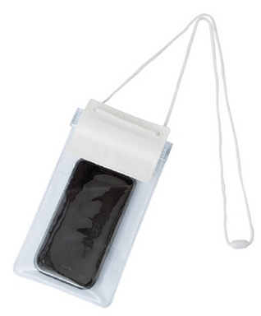
【提案書】
モバイルウォータープルーフポーチ
特徴
入れたままでも操作が可能な上、しっかりとスマホを水から守ってくれるウォータープルーフポーチです。首からさげられるストラップ付きも高ポイント。ノベルティ用などとしてもおすすめです。
納期
納期スペース
仕様
素 材：PVC、PP 他
サイズ：本体/約102×198×13(mm)、ネックストラップ/全長約1010(mm)
付属品：取説付(台紙面)
お見積
お見積りスペース

